Slide 1
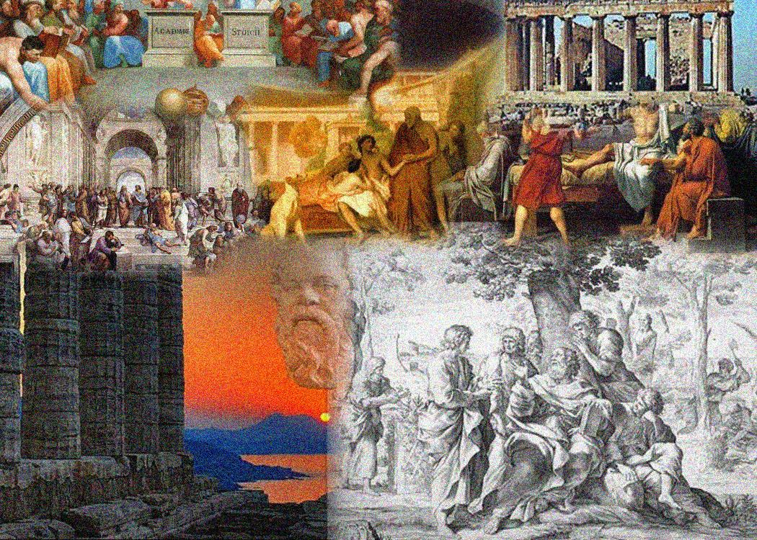


MAS SABIO ES EL QUE SABE
QUE NADA SABE
AUTOR(A): JULISSA CONTRERAS P
TEMA: LA ETICA DE SOCRATES
CONTACTO:
brida0876@hotmail.es
yulissacontreras@educapanama.edu.pa

Slide 2
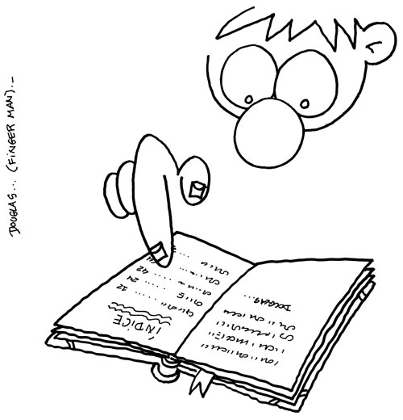
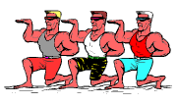
GUIA
OBJETIVO
SITUACION DE APRENDIZAJE
PREGUNTAS GENERADORAS
PRODUCTO PRINCIPAL
ACTIVIDADES
  ACTIVIDADAD # 1
      AUTOEVALUACION # 1
  ACTIVIDAD # 2
      AUTOEVALUACION # 2
5. RUBRICA
6. DESCIPCION
7.FICHA TECNICA
DESPEDIDA

Slide 3


OBJETIVO
EXPLICAR LA PROYECCION FILOSÓFICA DE LA ÉTICA DE SÓCRATES

Slide 4

SITUACION DE APRENDIZAJE
El lunes Mathias le tocaba dar religión y el tema fue hombres que lucharon por la verdad y sus ideales: entre los hombres se habló de Jesús, Sócrates….entre otros. Cuando Mathias se preguntaba por que actuaron así, y cuando llego a casa le pregunta a su madre por que? estos hombres decidieron perder su vida teniendo la oportunidad de retractarse y salvar su vida. ¿por qué el y muchas personas pensaba de esa manera y estos hombres(Sócrates) no pensaron así?

Slide 5

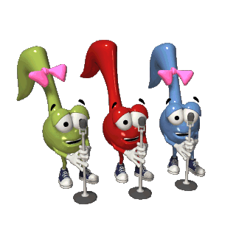
PREGUNTAS GENERADORAS
¿Cuál fue el pensamiento de Sócrates que lo hizo diferente a los filósofos de su época que lo llevaron a morir por ello?
¿Por qué para algunas personas es correcto algunas cosas y para otras es incorrecto?

Slide 6


PRODUCTO PRINCIPAL
HARAN UNA PRESENTACION CON POWER POINT DESTACANDO EL PENSAMIENTO DE SÓCRATES

Slide 7
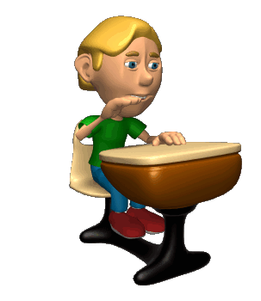
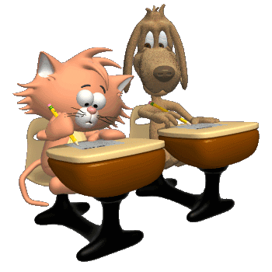
ACTIVIDAD # 1
¿Cuál fue el pensamiento de Sócrates que lo hizo diferente a los filósofos de su época que lo llevaron a morir por ello?
1.Forman grupos de dos estudiantes
2.Lee el Mundo de Sofía de Jostein Gaarder el tema de Sócrates y contesta las siguientes interrogantes en forma analítica
2.1Socrates
2.2.La filosofía en Atenas
2.3.El hombre en el centro
2.4. ¿Quien era Sócrates?
2.5.El arte de conversar
2.6.Una voz divina
2.7.Un comodín en Atenas
2.8.Un conocimiento correcto conduce a acciones correctas
  Existe un pudor natural
  Más sabia es la que sabe lo que no sabe
  La verdadera comprensión viene de dentro
  Quien sabe lo que es correcto también hará lo que es correcto
3. Observa videos de la novela el mundo de Sofía y contesta las interrogantes: ¿Qué quería Sócrates? ¿Qué parte de la personalidad se destaca en Sócrates en relación con los sofistas? ¿por qué a las personas de su tiempo les molestaba Sócrates? ¿Por qué realmente fue condenado a muerte Sócrates?

Slide 8

AUTOEVALUACION # 1
CRITERIOS | SI | NO
INVESTIGO EN LA WEB EL MUNDO DE SOFIA
LEYO LOS SUBPUNTOS DE LA NOVELA
OBSERVO VIDEO
CONTESTO LAS PREGUNTAS
CONTESTO ANALITICAMENTE

Slide 9
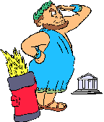
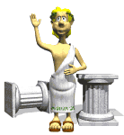
ACTIVIDAD # 2
¿Por qué para algunas personas es correcto algunas cosas y para otras es incorrecto?
Forman un equipo de dos integrantes
Investigan en la web
Confecciona un mini proyecto virtual biográfico de Sócrates destacando su pensamiento(ideales) con los siguientes criterios
  Presentación
  Índice
  Introducción
  Contenido
  Conclusiones
  Anexos
    Cuadro comparativo comparando la filosofía de Sócrates y la de los sofistas
    Ilustraciones Sócrates, de sofistas y de la época
    video, biografía de Sócrates

Slide 10
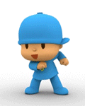
AUTOEVALUACION # 2
CRITERIOS | SI | NO
UTILIZO LA WEB
FORMO EQUIPO
HIZO TRABAJO EN POWER POINT
HIZO CUADRO COMPARATIVO
PRESENTACION
INDICE
INTRODUCCION
CONCLUSIONES
ILUSTRACIONES
VIDEO
CREATIVIDAD

Slide 11
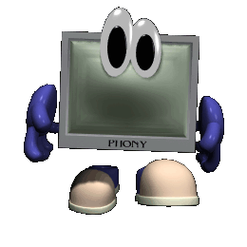
RUBRICA
Criterio | Correcto y completo 10 | Intermedio alto al 9 a 5 | Intermedio bajo al 5 a 1 | Incompleto e incorrecto 0
Estructura | Ordenó el trabajo en power point correctamente | Ordenó el trabajo parcialmente. | Ordenó incorrectamente El trabajo | No ordenó el trabajo
Aplicación de contenido | Conoce cual es el ideal de Sócrates | Su conocimiento sobre el ideal de Sócrates es intermedio. | Conoce poco sobre los ideales de Sócrates | No conoce sobre los ideales de Sócrates
Herramienta de aprendizaje | Utilizó correctamente las herramientas para la confección del trabajo en power point | Utilizó parcialmente las herramientas para la confección del trabajo en power point | Utilizó algunas herramientas para la confección del trabajo en power point | No utilizó las herramientas adecuadas para la confección del trabajo en power point
Investigación | Buscó las imágenes sugeridas completamente para el trabajo | Buscó la mayoría de las imágenes sugeridas | Buscó parcialmente imágenes para el trabajo | No buscó ninguna imagen.
Presentación | Presentó el trabajo en power point con las indicaciones correcta | Presentó el trabajo en power point parcialmente correcto | Presentó el trabajo de power point con algunas indicaciones sugeridas | No presentó la presentación con power point
Trabajo colaborativo | Participaron activamente | Participaron regularmente | Poca participación | No participaron

Slide 12

FICHA TECNICA
TITULO: ES MAS SABIO(A) ES EL/LA QUE SABE QUE NADA SABE
PROYECTO ELABORADO POR: JULISSA CONTRERAS
CORREO:brida0876@hotmail.es
yulissacontreras@educapanama.edu.pa
MATERIA: FILOSOFIA
TEMA: LA ETICA DE SOCRATES
GRADO: 12°
IDIOMA: ESPAÑOL
ESCUELA: C.E.B.G DE TORTI
DRECHOS: PARA LIBRE USO EDUCATIVO
RECURSOS: POWER POINT, WORD, WEB
TIEMPO: 6 SESIONES
FUENTE: GOOGLE
UBICACIÓN EN EL PROGRAMA: FILOSOFIA DE LA NATURALEZA

Slide 13
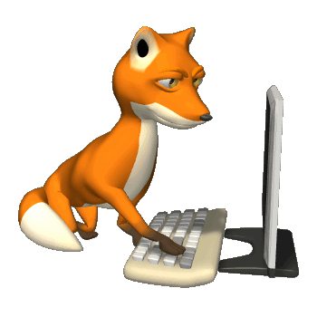
DESCRIPCION
DESCRIPCION: CON ESTE TRABAJO SE BUSCA PRIMERAMENTE LLEVAR AL ESTUDIANTE A QUE ANALICE UN POCO MAS, Y QUE CONOSCA LOS IDEALES DE SOCRATES Y APRENDA DE ÉL, ACERCA DE COMO DEBE VIVIR EL SER HUMANO HOY DÍA Y COMO SU PENSAMIENTO TIENE VIGENCIA HOY DÍA, EN TERCER LUGAR ESTE TRABAJO LE AYUDA A COMPLEMENTAR EN LA UTILIZACION DE HERRAMIENTAS TECNOLÓGICAS COMO EL USO DE LA COMPUTADORA, LA WEB, EL RETROPOYECTOR…POR LO CUAL SENTIRAN SU APRENDIZAJE MAS DINAMICO

Slide 14
